Slide 1
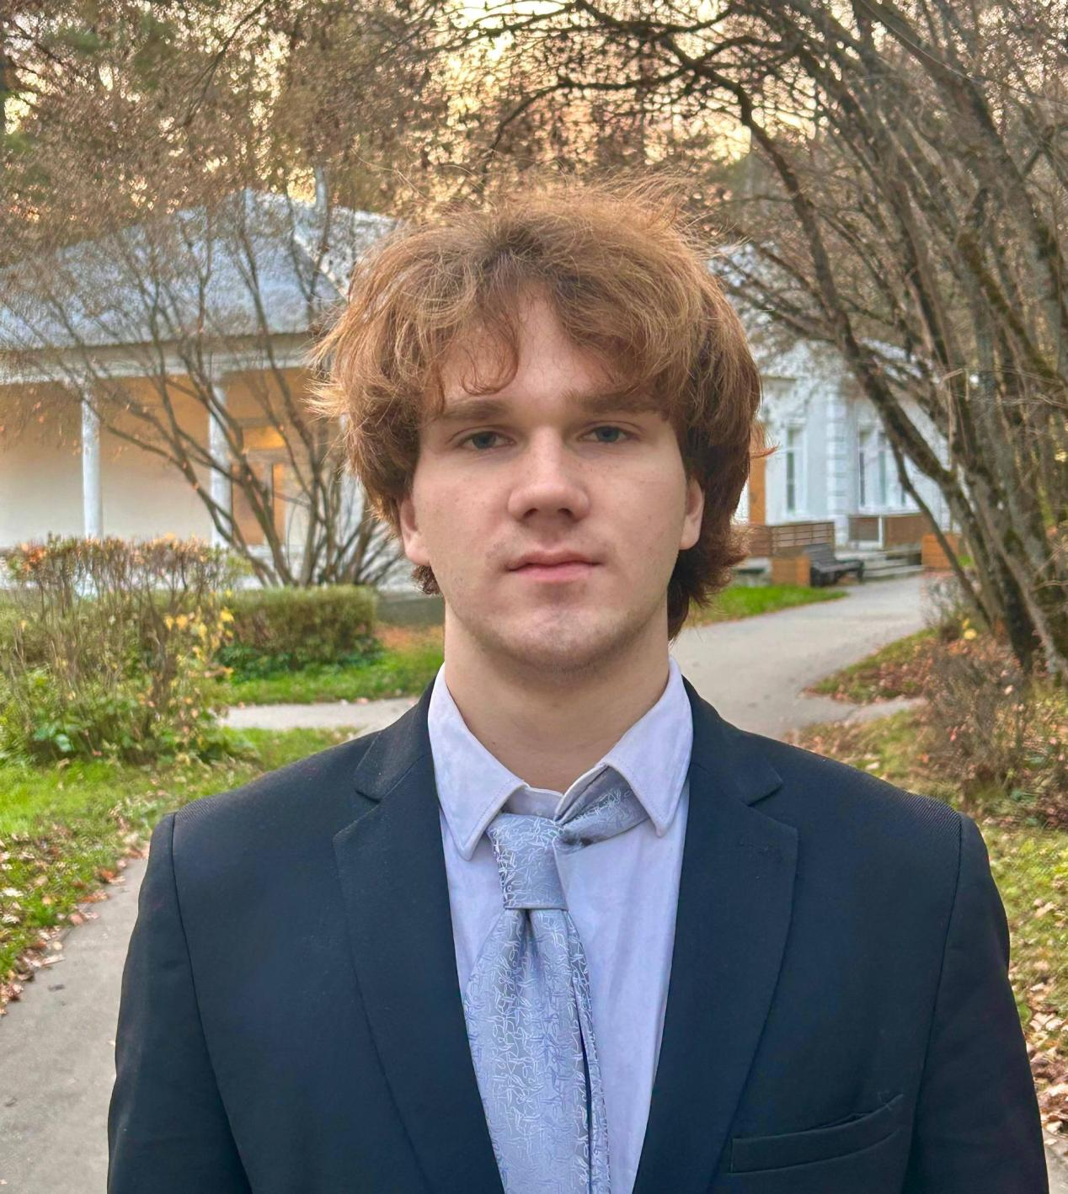
ВЫБОРЫ ПРЕЗИДЕНТА ШКОЛЫ
Виталий
Лошкарёв
Кандидат в президенты
школы «Дубравушка»
11 класс
01 / 14
Notes:
Добрый день, дорогие друзья, уважаемые педагоги и администрация школы!
Меня зовут Виталий Лошкарёв, и я выдвигаю свою кандидатуру на пост президента школы.
Источник текста: «Лошкарев Виталий.docx», предоставленный кандидатом. Формулировки сокращены для слайдов с сохранением смысла.
Портрет: оригинальная фотография, предоставленная пользователем для титульного слайда.

Slide 2
Моя программа
01
Слышать каждого
02
Создавать условия для общения
03
Делать школу местом,
где хочется находиться
Вместе с префектами, лидерами классов и корпусов
02 / 14
Notes:
Прежде чем представить программу, я хочу сказать о том, как я понимаю роль президента. Президент — это не просто титул. Это человек, который представляет интересы учеников перед администрацией, помогает решать насущные вопросы и делает школьную жизнь удобнее и интереснее. Но в одиночку это невозможно. Президент силён своей командой — префектами, лидерами классов и корпусов, и всеми вами. Поэтому моя программа построена вокруг трёх идей: слышать каждого, создавать условия для общения и делать школу местом, где хочется находиться. Я не обещаю громких слов — я предлагаю конкретные дела, которые можно начать уже в этом году.
Источник текста: «Лошкарев Виталий.docx», предоставленный кандидатом. Формулировки сокращены для слайдов с сохранением смысла.

Slide 3
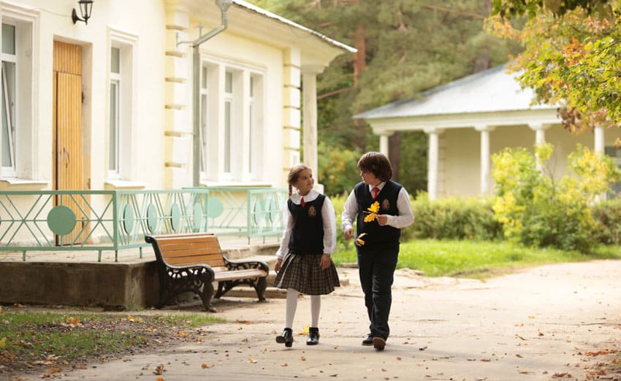
01
Зона отдыха
для учеников
Оборудовать веранды
осенью и весной
Место, где можно встретиться
с ребятами из разных корпусов
Оформить пространство своими силами
03 / 14
Notes:
Первое — зона отдыха для учеников.
В нашей школе есть веранды, которые осенью и весной можно оборудовать под места отдыха. Это не потребует больших вложений, но даст ученикам официальное место, где можно собраться и пообщаться — причём не только со своим корпусом. Ведь ребята из других корпусов не могут заходить в чужие комнаты, и часто нам просто негде встретиться. Оборудованные веранды решат эту проблему: учащиеся будут всегда под наблюдением, но получат возможность свободно общаться друг с другом. К тому же это пространство можно оформить своими силами — сделать его по-настоящему уютным и «своим». Уверен, такая зона отдыха станет любимым местом встреч для многих ребят.
Источник текста: «Лошкарев Виталий.docx», предоставленный кандидатом. Формулировки сокращены для слайдов с сохранением смысла.
Источник фотографии: предоставленная пользователем презентация Zhemanovvsevolod.pptx, слайд 2. Фото иллюстрирует школьную жизнь, а не выполнение предвыборных предложений.

Slide 4
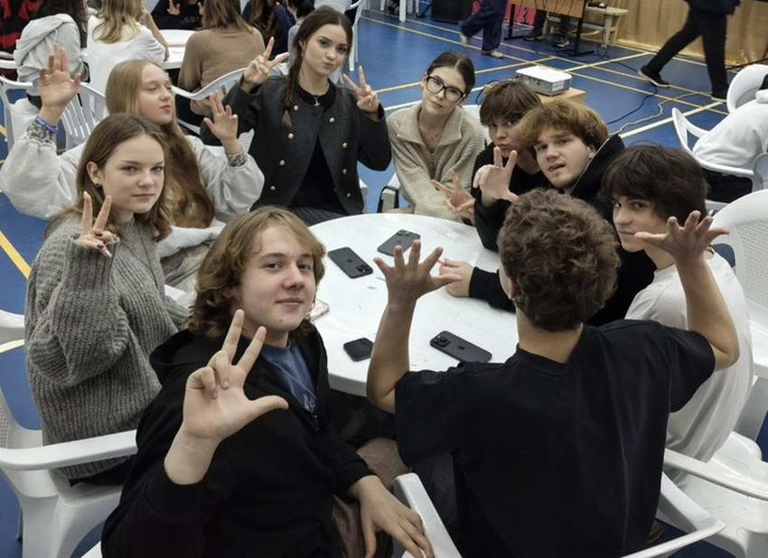
02
Вечер
без телефона
Для младшей и средней школы
Настольные игры
со старшеклассниками
«Крокодил», «Бункер» и другие
Живое общение и наставничество
04 / 14
Notes:
Второе — «вечер без телефона» для младшей и средней школы.
Я предлагаю устраивать для учащихся младшей и средней школы «вечер без телефона». Старшеклассники проведут для младших различные настольные игры — «Крокодил», «Бункер» и другие. Это разгрузит мозг детей, не ухудшит их зрение, как это делают телефоны, а главное — даст возможность живого общения со старшеклассниками. Такой вечер станет и отдыхом, и полезным времяпрепровождением, и шагом к сближению поколений. Многие младшие ребята стесняются подойти к старшим, а на таких встречах знакомство происходит само собой, в игре и в непринуждённой обстановке. А старшеклассники, в свою очередь, получат опыт наставничества и ответственности.
Источник текста: «Лошкарев Виталий.docx», предоставленный кандидатом. Формулировки сокращены для слайдов с сохранением смысла.
Источник фотографии: предоставленная пользователем презентация Zhemanovvsevolod.pptx, слайд 2. Фото иллюстрирует школьную жизнь, а не выполнение предвыборных предложений.

Slide 5
03
Постоянная связь
с президентом
Ежемесячные встречи с лидерами классов и корпусов
Ученики
Лидеры классов
и корпусов
Президент
Префекты
и администрация
Каждый ученик может донести свою идею и получить ответ
05 / 14
Notes:
Третье — постоянная связь с президентом.
Я предлагаю ввести ежемесячные встречи с президентом, в которых будут участвовать лидеры классов и корпусов. На этих встречах мы будем обсуждать насущные вопросы, волнующие учащихся. Это отличный способ сбора обратной связи: президент будет знать, чем живёт школа, а не догадываться об этом. Кроме того, при подготовке к таким встречам лидеры классов и корпусов будут вынуждены готовиться, собирать мнения своих ребят — а значит, и их работа станет эффективнее. В дальнейшем вопросы, затронутые на этих собраниях, будут обсуждаться на собрании префектов и в администрации. Так каждый ученик через своего лидера сможет донести свою идею или проблему до самого верха — и получить ответ.
Источник текста: «Лошкарев Виталий.docx», предоставленный кандидатом. Формулировки сокращены для слайдов с сохранением смысла.

Slide 6
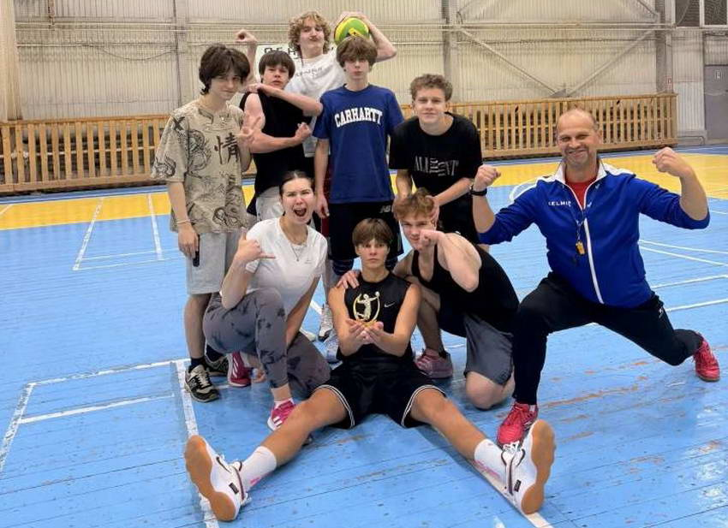
04
Больше спорта,
игр и турниров
Внутри школы
и с другими школами
Футбол
Волейбол
Плавание
Шахматы
06 / 14
Notes:
Четвёртое — увеличение спортивности школы.
Спорт — важная часть школьной жизни, и я предлагаю увеличить количество игр и турниров. Это могут быть соревнования по разным видам спорта: футбол, волейбол, плавание, шахматы. Турниры могут проводиться как среди учащихся нашей школы, так и с другими школами. Главное — дать каждому возможность попробовать себя и найти вид спорта по душе. Кто-то любит бегать, кто-то — думать за шахматной доской, и каждый должен найти своё. Спорт — это не только победы, но и умение проигрывать, поддерживать товарища и работать в команде. Эти качества пригодятся нам далеко за пределами школы.
Источник текста: «Лошкарев Виталий.docx», предоставленный кандидатом. Формулировки сокращены для слайдов с сохранением смысла.
Источник фотографии: предоставленная пользователем презентация Zhemanovvsevolod.pptx, слайд 5. Фото иллюстрирует школьную жизнь, а не выполнение предвыборных предложений.

Slide 7
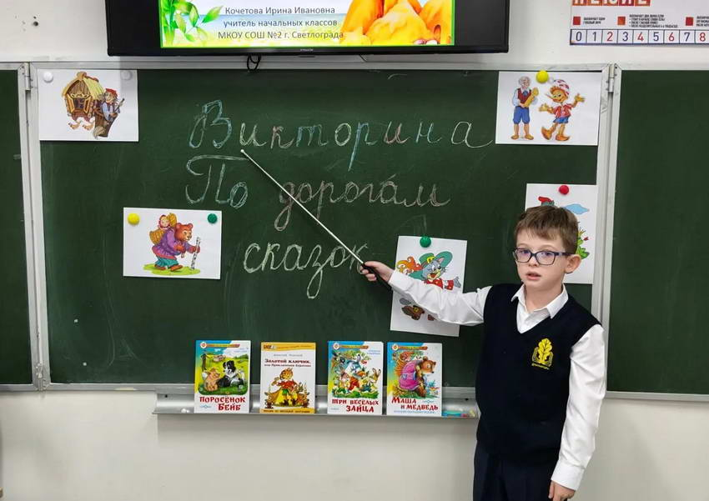
05
Кто лучше
знает школу
Ежегодный квиз об истории «Дубравушки»
Вопросы составляем сами.
Историю узнаём у учителей
и администрации.
Новая школьная традиция
07 / 14
Notes:
Пятое — квиз «Кто лучше знает школу».
Я предлагаю ввести новую традицию — ежегодный квиз «Кто лучше знает школу». Каждый год в «Дубравушку» приходят новые ученики, и с помощью этого квиза мы расскажем им историю школы, а сами узнаем много нового. Вопросы мы будем составлять сами, а историю брать у сотрудников школы — учителей и администрации. Это поможет новым ребятам быстрее адаптироваться, а «долгожителям» — ещё лучше узнать место, в котором мы живём и учимся. Согласитесь, мало кто знает, почему наша школа называется именно так и что здесь происходило десять или двадцать лет назад. Этот квиз — повод заглянуть в прошлое и почувствовать себя частью большой истории.
Источник текста: «Лошкарев Виталий.docx», предоставленный кандидатом. Формулировки сокращены для слайдов с сохранением смысла.
Источник фотографии: предоставленная пользователем презентация Zhemanovvsevolod.pptx, слайд 3. Фото иллюстрирует школьную жизнь, а не выполнение предвыборных предложений.

Slide 8
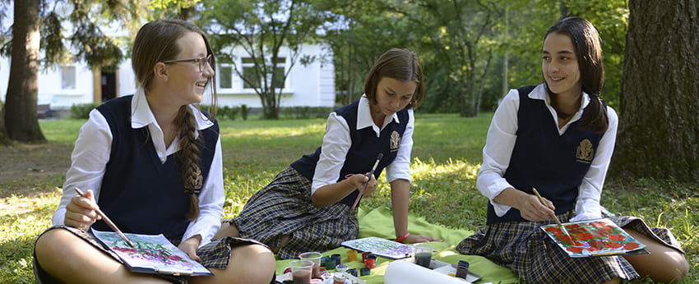
06
Командные
мероприятия
Дозор для младшей,
средней и старшей школы
Префекты организуют дозор
с помощью Игоря Викторовича
Каждому найдётся роль в команде
08 / 14
Notes:
Шестое — командные мероприятия, где проявится каждый ученик.
Я предлагаю организовать командные мероприятия, в которых сможет проявить себя каждый. Например, проведение дозора силами префектов школы — с помощью Игоря Викторовича — для старшей, средней и младшей школы. Такие дела объединяют, учат работать в команде и дают каждому почувствовать свою значимость. В команде всегда найдётся роль для каждого: кто-то хорошо придумывает, кто-то умеет организовать, кто-то силён в практических делах. Важно, чтобы никто не остался в стороне и каждый почувствовал: «Я нужен, мой вклад важен».
Источник текста: «Лошкарев Виталий.docx», предоставленный кандидатом. Формулировки сокращены для слайдов с сохранением смысла.
Источник фотографии: предоставленная пользователем презентация Zhemanovvsevolod.pptx, слайд 7. Фото иллюстрирует школьную жизнь, а не выполнение предвыборных предложений.

Slide 9
07
«Мемы
школьной жизни»
Новая рубрика медиацентра
Добрый
юмор, который
объединяет
Модерация без травли,
нецензурной брани
и неподходящих изображений
Каждый должен быть уверен, что шутки его не заденут
09 / 14
Notes:
Седьмое — новая рубрика медиацентра «Мемы школьной жизни».
Я предлагаю добавить в медиацентр рубрику «Мемы школьной жизни». Это время посмеяться и немного расслабиться. При этом будет проводиться цензура — во избежание травли, нецензурной брани и неподходящих изображений. Это придаст нашей серьёзной учёбе немного разнообразия и хорошего настроения. Юмор помогает пережить трудный день и сближает людей. Но важно, чтобы смех был добрым и никого не обижал, — поэтому рубрика будет модерироваться, и каждый сможет быть уверен, что шутки не заденут его чувств.
Источник текста: «Лошкарев Виталий.docx», предоставленный кандидатом. Формулировки сокращены для слайдов с сохранением смысла.

Slide 10
08
Комиссия
добрых дел
Префекты и ученики 11 класса помогают
разрешать конфликтные ситуации
Разобраться
в ситуации
Поговорить
и поддержать
Помочь
исправиться
Жёлтые карточки, наставничество, дисциплинарный совет
10 / 14
Notes:
Восьмое — комиссия добрых дел.
Я предлагаю создать комиссию добрых дел с привлечением префектов и учащихся 11 класса к разрешению конфликтных ситуаций. Это может быть обработка жёлтых карточек, воспитательные беседы, наставничество, участие в дисциплинарном совете. Так мы не просто указываем на проступки, а помогаем ребятам разобраться в ситуации и найти правильный путь. Иногда человеку нужно не наказание, а разговор и поддержка. Комиссия добрых дел — это шанс для каждого исправиться и почувствовать, что к нему относятся по-человечески, а не только с позиции правил.
Источник текста: «Лошкарев Виталий.docx», предоставленный кандидатом. Формулировки сокращены для слайдов с сохранением смысла.

Slide 11
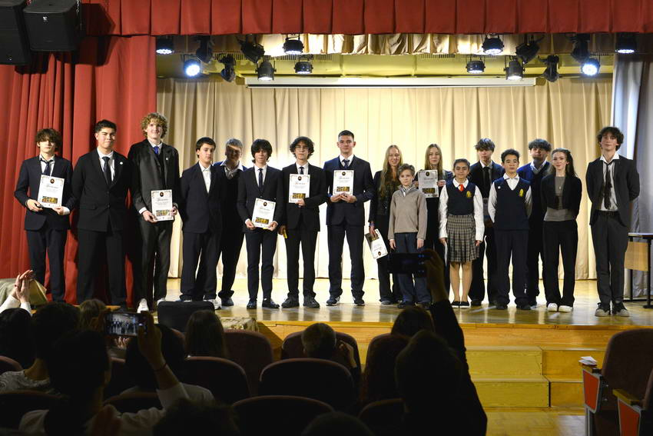
09
Школьная лига
Классы соревнуются и получают очки
Учёба
Творчество
Спорт
Помощь другим
Рейтинг и итоги по окончании четверти
Приз: совместное мероприятие класса.
Обсудим с администрацией
и классным руководителем.
11 / 14
Notes:
Девятое — школьная лига.
Различные конкурсы и спортивные соревнования чаще всего проводятся среди корпусов. Я предлагаю организовать школьную лигу, где классы будут соревноваться в разных областях: успехах в учёбе, творчестве, спорте, помощи другим. Классы получают очки, ведётся рейтинг, итоги подводятся по окончании четверти. Приз — совместное классное мероприятие, которое мы обсудим с администрацией и классным руководителем. Это создаст здоровую конкуренцию и объединит классы. Причём соревноваться можно не только в оценках — помощь другим, добрые дела и творчество тоже будут приносить очки. Так каждый класс сможет найти свою сильную сторону и проявить себя.
Источник текста: «Лошкарев Виталий.docx», предоставленный кандидатом. Формулировки сокращены для слайдов с сохранением смысла.
Источник фотографии: предоставленная пользователем презентация Zhemanovvsevolod.pptx, слайд 4. Фото иллюстрирует школьную жизнь, а не выполнение предвыборных предложений.

Slide 12
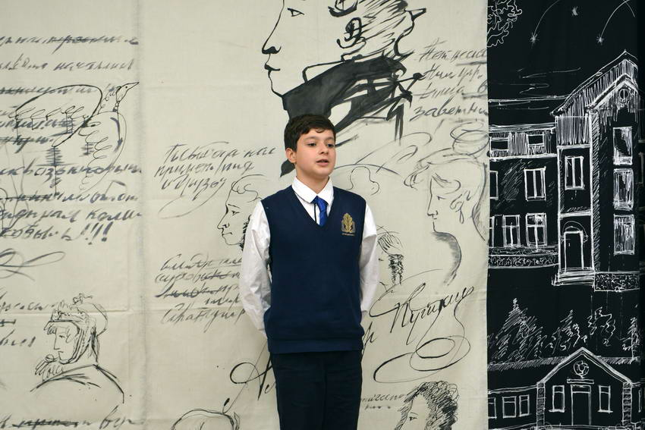
10
Участие префектуры
в планировании
Общий план мероприятий на четверть
Предложения учеников
Планирование с префектурой
Публикация заранее
Пятничные события тоже
включаем в план
12 / 14
Notes:
Десятое — участие префектуры в планировании мероприятий.
Я предлагаю, чтобы префектура участвовала в составлении плана мероприятий на четверть. Планируемые события — в том числе по пятницам — будут публиковаться заранее, чтобы каждый знал, что его ждёт, и мог планировать своё время или предлагать свои идеи. Когда ученики заранее знают о событиях, они лучше готовятся и активнее участвуют. Кроме того, участвуя в планировании, префектура будет учитывать интересы разных возрастов и корпусов — а значит, мероприятия станут интереснее и разнообразнее. Прозрачный план — это уважение ко времени и интересам каждого.
Источник текста: «Лошкарев Виталий.docx», предоставленный кандидатом. Формулировки сокращены для слайдов с сохранением смысла.
Источник фотографии: предоставленная пользователем презентация Zhemanovvsevolod.pptx, слайд 6. Фото иллюстрирует школьную жизнь, а не выполнение предвыборных предложений.

Slide 13
11
Ежемесячный отчёт
О работе президента и префектуры
Сделано
В процессе
Отказались
Завершённые
дела
Текущая
работа
С объяснением
причин
Честный ответ по каждому пункту программы
13 / 14
Notes:
Одиннадцатое — ежемесячный отчёт о деятельности президента и префектуры.
И последнее, но важное: я предлагаю ввести ежемесячный отчёт о деятельности президента и префектуры. В нём будет сказано, что сделал президент, что находится в процессе, а от чего пришлось отказаться и по какой причине. Это обеспечит прозрачность работы и доверие между учениками и самоуправлением. Я хочу, чтобы вы могли спросить меня о любом пункте программы и получить честный ответ — что сделано, а что ещё впереди. Президент должен быть подотчётен тем, кто его выбрал, — только так можно сохранить доверие и работать по-настоящему эффективно.
Источник текста: «Лошкарев Виталий.docx», предоставленный кандидатом. Формулировки сокращены для слайдов с сохранением смысла.

Slide 14
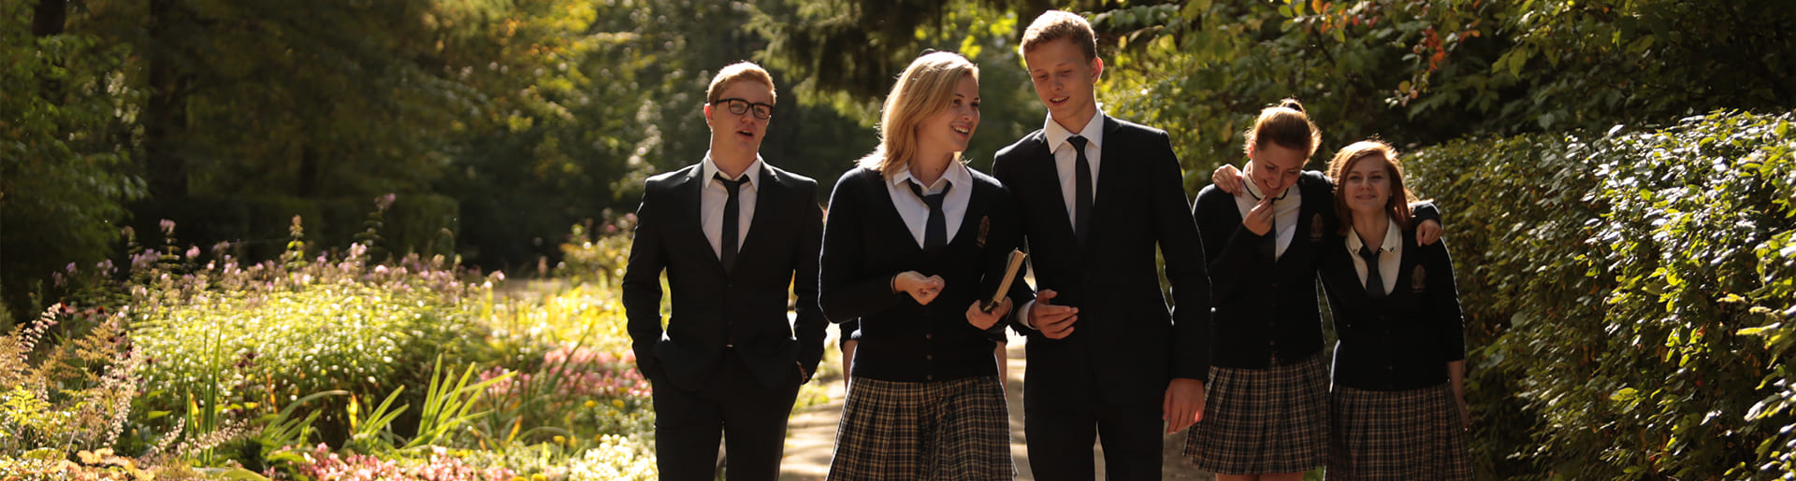
Готов слышать вас
и работать вместе с вами
Виталий Лошкарёв, 11 класс
Спасибо за внимание. Готов ответить на ваши вопросы.
Notes:
Дорогие друзья! Моя программа — это конкретные и выполнимые шаги. Я готов слышать вас, работать для вас и вместе с вами делать нашу школу удобнее, дружнее и интереснее.
Спасибо за внимание. Буду рад ответить на ваши вопросы.
Источник текста: «Лошкарев Виталий.docx», предоставленный кандидатом. Формулировки сокращены для слайдов с сохранением смысла.
Источник фотографии: предоставленная пользователем презентация Zhemanovvsevolod.pptx, слайд 8. Фото иллюстрирует школьную жизнь, а не выполнение предвыборных предложений.

